Slide 2
Universidade Federal do Amapá Departamento de Ciência e Tecnologia Bacharelado de Arquitetura e Urbanismo
Estrada de Ferro Amapaense (EFA): A herança do minério no norte do Brasil.
Projeto de requalificação da área da estação de trem e criação de um parque urbano no município de Santana/AP.
Acadêmica: Luiza Helena Costa da Costa
Orientador: Prof. Me. Pedro Tárcio Pereira Mergulhão

Slide 3
1.INTRODUÇÃO

Slide 4
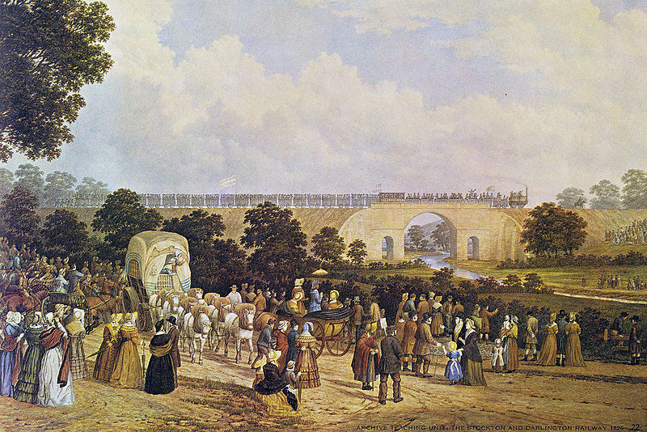
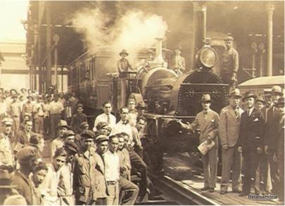
1.INTRODUÇÃO
INTRODUÇÃO
Borges Neto (2012).
Figura 1 Inauguração da Stockton and Darlington Railway, por John Dobbin, cerca de 1825. Fonte: heritage.Stockton.gov.uk.
Fausto (1995)
Figura 2 A baronesa, primeira locomotiva a circular no Brasil, em 30 de abril de 1954. Fonte: zethras.com.br.

Slide 5
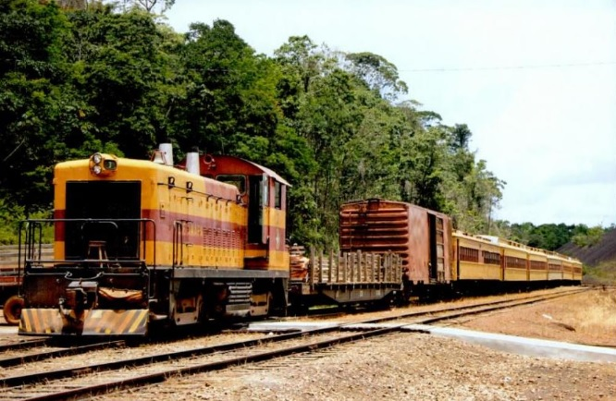
REGIÃO NORTE
INTRODUÇÃO
Estrada de Ferro Belém/Bragança- 1908
Estrada de Ferro Madeira/Mamoré- 1913
Estrada de Ferro Tocantins- 1967
Estrada de Ferro Amapaense
Figura 3 Trem de passageiros da estrada de ferro do Amapá (EFA), em setembro de 2006 no pátio da estação de Serra do Navio. Fonte: Ferrovias no Brasil: um século e meio de evolução. João Bosco Setti.

Slide 6
1.2 OBJETIVOS
INTRODUÇÃO
1.2.1 Objetivo Geral
Promover a requalificação da estação de trem no município de Santana, construir novos equipamentos urbanos de lazer e entretenimento para a população da cidade com vistas no desenvolvimento turístico e econômico no Amapá.
1.2.2 Objetivos Específicos
Identificar os problemas e possibilidades para o reestabelecimento do trajeto ferroviário;
Definir diretrizes para as áreas de lazer dentro da área de intervenção, solucionando a carência e aproveitando melhor o turismo na cidade;
Estabelecer diretrizes de planejamento para o desenvolvimento turístico entre Santana e Serra do Navio;
Propor um projeto de reforma e requalificação arquitetônica, urbanística e paisagística para a área da estação de trem no município de Santana.

Slide 7
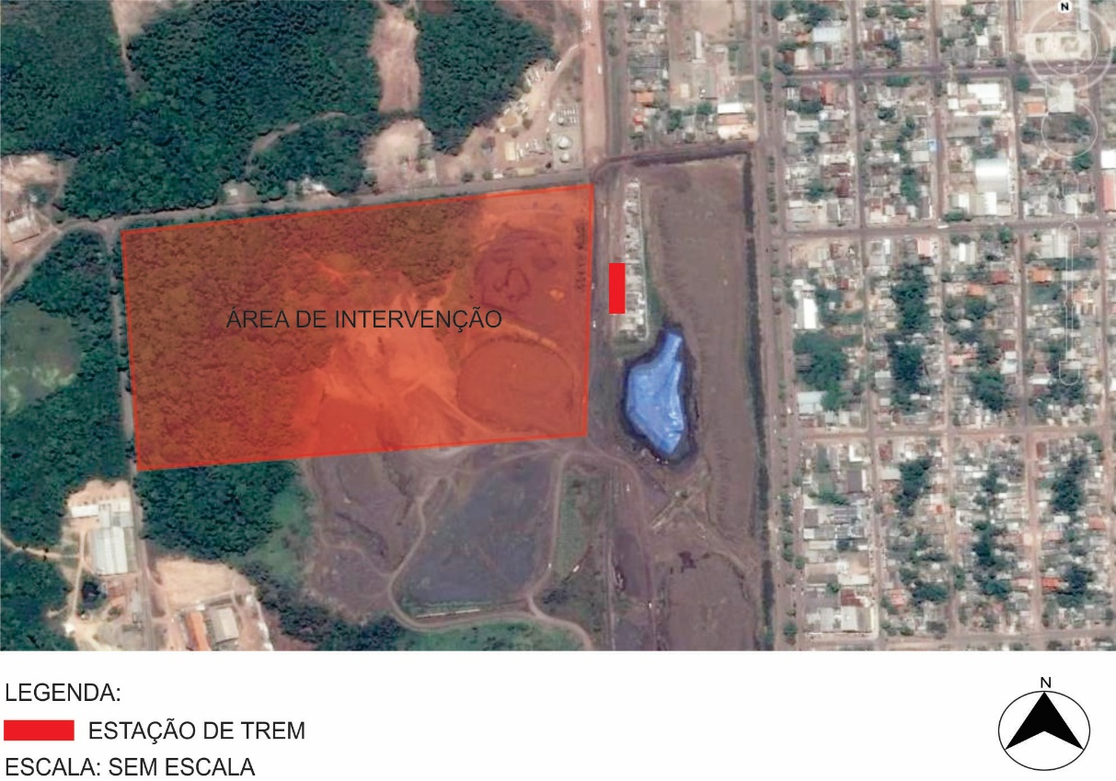
1.2.1 ÁREA DE IMPLATAÇÃO
INTRODUÇÃO
A área definida para a implementação desses projetos arquitetônicos, como também paisagísticos e urbanísticos é o espaço da empresa Zamin, atualmente sem uso, que conta com 274.500 m². Esse sítio localiza-se dentro da área urbana do município de Santana, próximo à Avenida Santana, entre a Avenida São João e Ramal da Olaria.
Ramal da Olaria
Avenida Santana
Avenida São João
Figura 4 Mapa de identificação da área de intervenção e estação de trem
Fonte: Google Earth e modificado pela autora

Slide 8
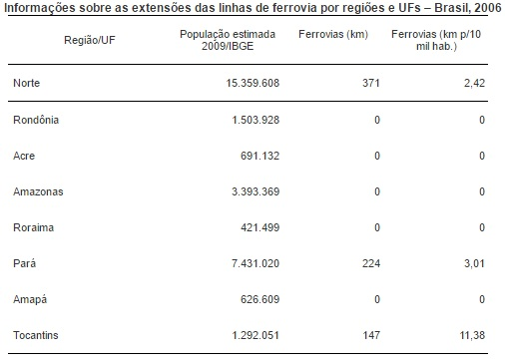
1.3 JUSTIFICATIVA
INTRODUÇÃO
Pichioli (2005 p.22 apud XAVIER FILHO, 2006 p.40)
Drummond e Pereira (2007)
Figura 5 Tabela com informações sobre as extensões das linhas de ferrovia por regiões e UF's-Brasil,2006 Fonte: Departamento Nacional de Infraestrutura de transportes (DNIT) e modificado pela autora.

Slide 9
2. ABORDAGEM CONCEITUAL

Slide 10
2. ABORDAGEM CONCEITUAL
INTRODUÇÃO
2.1 Espaço Público
Serpa (2007)
Hertzberger (1998)
ABORDAGEM
CONCEITUAL
2.2 Paisagem
Eduardo Yázigi (2001)
Lynch (1960)
2.3 Lugares de memória
Nora (1993)
2.4 Turismo
2.4.1. Turismo e o desenvolvimento regional
2.4.1. Turismo Ferroviário
2.4.3. Turismo ecológico

Slide 11
3. REFERÊNCIAIS PROJETUAIS

Slide 12
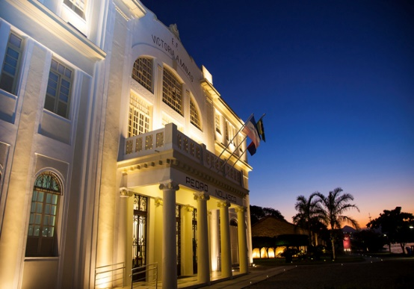
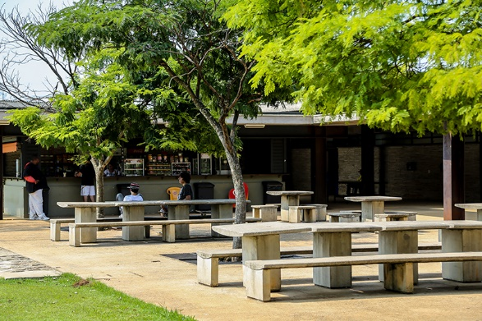
3. REFERÊNCIAIS PROJETUAIS
INTRODUÇÃO
Museu da Vale/ES:
ABORDAGEM
CONCEITUAL
REFERÊNCIAIS
PROJETUAIS
Figura 6 Viaduto do Carvalho Fonte: Guia Turismo Curitiba
Parque da Juventude/SP
Figura 8 Parque da Juventude Fonte: Portal do Governo

Slide 13
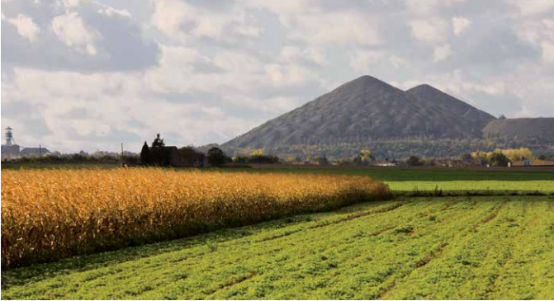
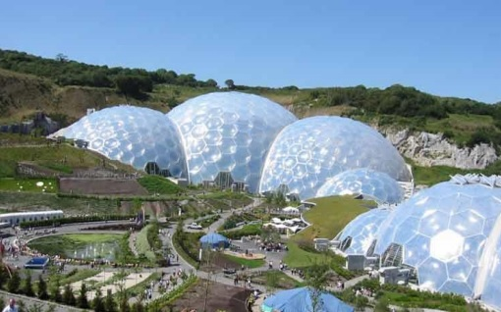
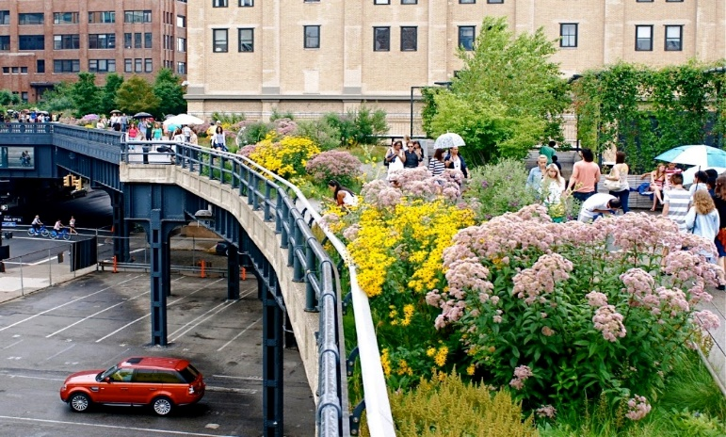
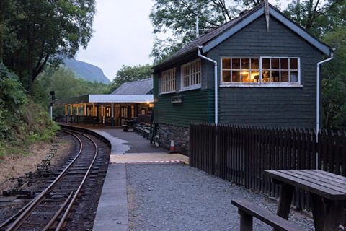
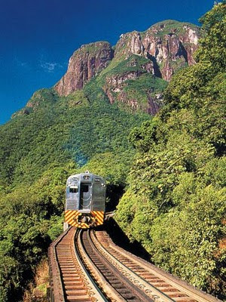
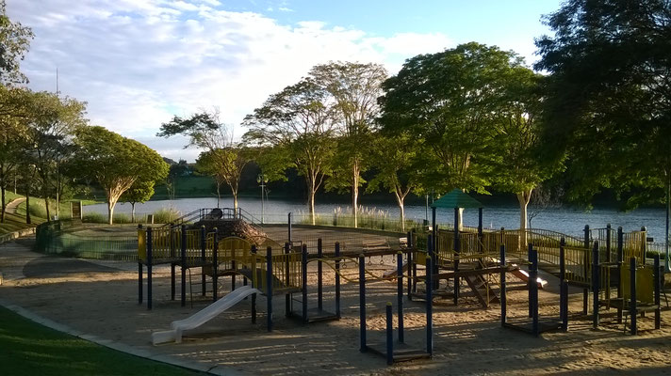
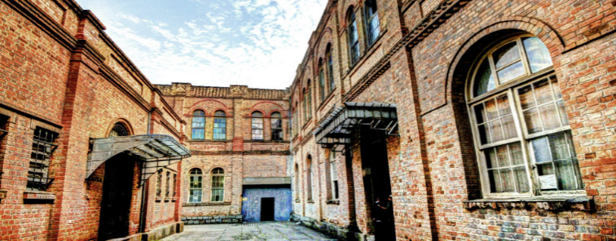
3.1. REFERÊNCIAS INTERNACIONAIS
INTRODUÇÃO
Talyllyn railway U.K
ABORDAGEM
CONCEITUAL
Parque suspenso high line/NY:
Eden Project- Cornwall U.K:
REFERÊNCIAIS
PROJETUAIS
Nord-Pas de Calais- FR:
Figura 10 Parque High Line em Nova York. Fonte: Programa cidades sustentáveis
Figura 9 Estação de trem Tywyn Wharf Fonte: Site: When on Earth
Figura 11 Eden Project Fonte: Eden Project on-line
3.2. REFERÊNCIAS NACIONAIS
Passeio de trem Curitiba-Serra do
mar-Morretes-Paranaguá/PR
Museu da companhia paulista/SP
Parque Cidade de Toronto/SP
Figura 14 Museu da Companhia Paulista Fonte: Site do Museu da Companhia Paulista
Figura 15 Parque Cidade de Toronto Fonte: Portal Pirituba Net
Figura 13 Viaduto do Carvalho Fonte: Guia Turismo Curitiba

Slide 14
4. DIAGNÓSTICO DA ÁREA/SANTANA
A Estrada de Ferro Amapaense abrange o percurso do município de Santana até Serra do Navio, e por se tratar de um trajeto extenso se faz necessário a delimitação da área de estudo com um recorte no perímetro, mais especificamente, no sítio da estação ferroviária, localizada no município de Santana-AP.
Figura 16 Mapas de localização do território Fonte: Produzido pela autora.

Slide 15
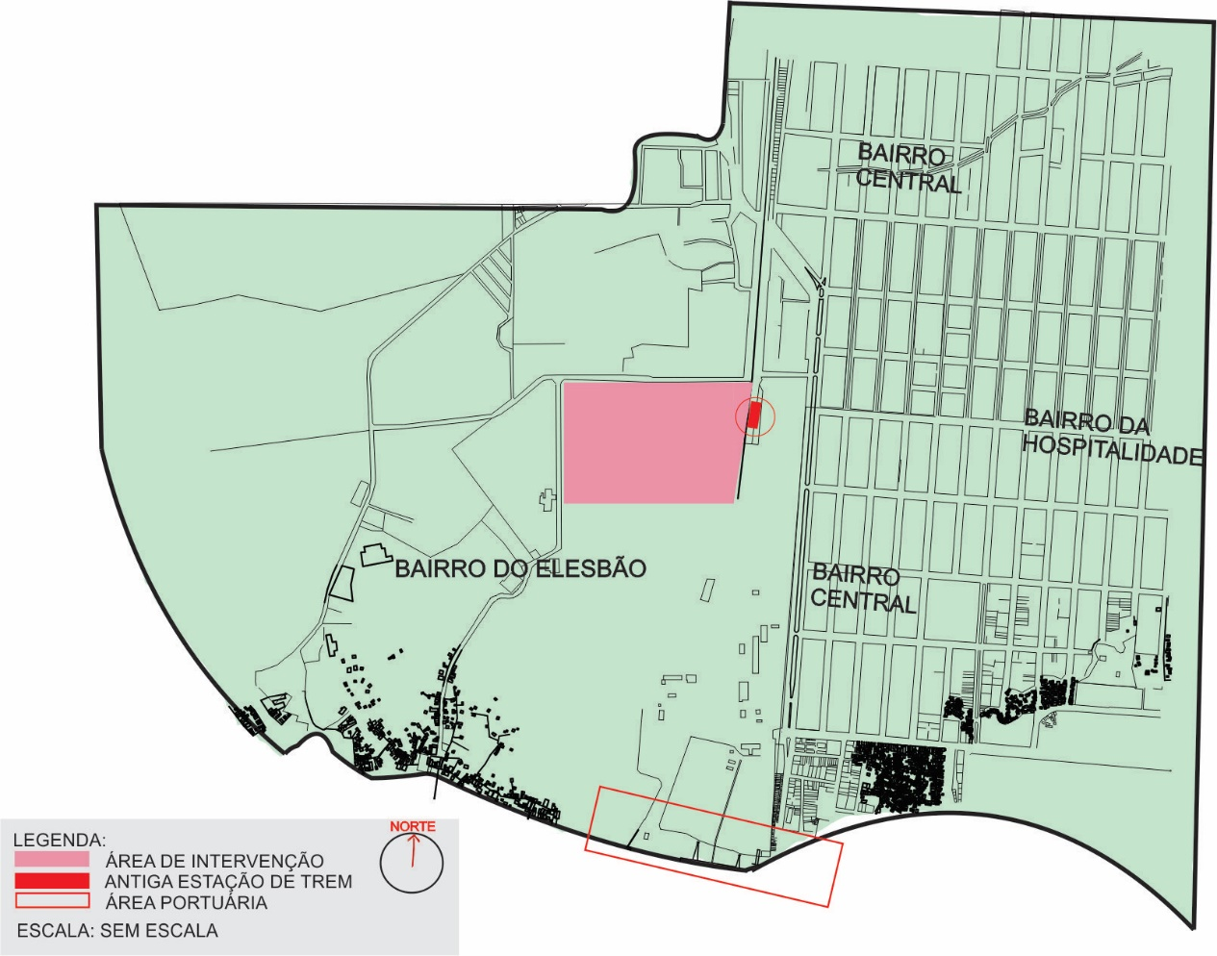
4.1 RECORTE E CARACTERIZAÇÃO DA ÁREA
INTRODUÇÃO
ABORDAGEM
CONCEITUAL
REFERÊNCIAIS
PROJETUAIS
DIAGNÓSTICO
DA ÁREA
Figura 18 Mapa da área de intervenção Fonte: Produzido pela autora

Slide 16
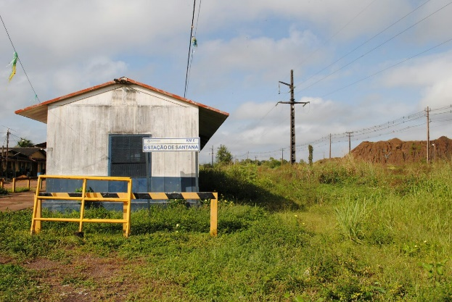
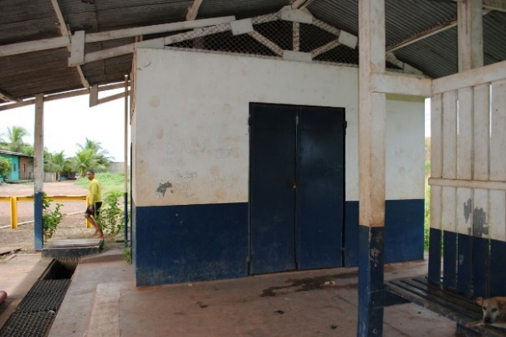
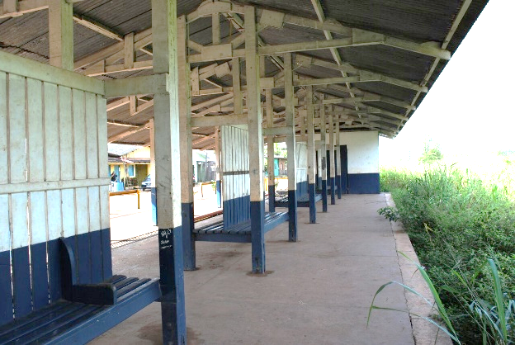
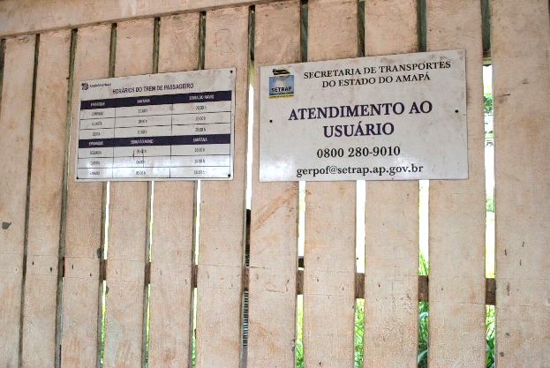
4.6 CONDIÇÕES ATUAIS DA ÁREA
INTRODUÇÃO
ABORDAGEM
CONCEITUAL
REFERÊNCIAIS
PROJETUAIS
Figura 19 Estação de trem Fonte: Acervo Pessoal
Figura 20 Estação de trem Fonte: Acervo Pessoal
DIAGNÓSTICO
DA ÁREA
Figura 21 Telefone público da estação Fonte: Acervo Pessoal
Figura 22 Interior da estação de trem Fonte: Acervo Pessoal

Slide 17
5.DESENVOLVIMENTO DO PROJETO
Após realizadas as análises da área de intervenção, o estudo das suas potencialidades e da observação do seu entorno, foi possível iniciar esta etapa, que consiste na apresentação do partido de projeto e do processo de compreensão do espaço de intervenção para a aplicação dos dados coletados.

Slide 18
5.1.ELABORAÇÃO DO PARTIDO – CONCEITUAÇÃO DO TEMA
INTRODUÇÃO
ABORDAGEM
CONCEITUAL
Resgate da estação de trem
Elaboração de equipamentos de apoio
para o serviço de transporte
Criação de uma arquitetura de representação
Idealização do museu do trem
Elaboração de um parque
REFERÊNCIAIS
PROJETUAIS
DIAGNÓSTICO
DA ÁREA
DESENVOLVIMENTO
DO PROJETO

Slide 19
5.1.2 PROGRAMA DE NECESSIDADES
INTRODUÇÃO
ABORDAGEM
CONCEITUAL
SETOR OPERACIONAL
SETOR ADMINISTRATIVO
REFERÊNCIAIS
PROJETUAIS
RECEPÇÃO E CIRCULAÇÃO
BILHETERIA
POSTO DE INFORMAÇÕES
PLATAFORMAS
CARGA E DESCARGA
GARAGEM E OFICINA
SALA DE CONTROLE
SALA DE EXPOSIÇÃO PERMANENTE
SALA DE EXPOSIÇÃO TEMPORARIA
ESPAÇO DIGITAL
AUDITÓRIO
SALAS MULTIUSO
QUADRAS
PARQUE INFANTIL
ANFITEATRO
REDÁRIO
DIRETORIA
ADMINISTRAÇÃO
SUPERVISÃO GERAL
RH/ATENDIMENTO
SALA DE REUNIÕES
SALA DE FUNCIONARIOS
ALMOXARIFADO
DIAGNÓSTICO
DA ÁREA
DESENVOLVIMENTO
DO PROJETO

Slide 20
5.1.2 PROGRAMA DE NECESSIDADES
INTRODUÇÃO
ABORDAGEM
CONCEITUAL
SETOR SERVIÇOS
REFERÊNCIAIS
PROJETUAIS
BANHEIROS
PONTOS DE ÔNIBUS
POSTO POLICIAL
PRAÇA DE ALIMENTAÇÃO
DEPÓSITOS
GUARDA-VOLUME
DIAGNÓSTICO
DA ÁREA
DESENVOLVIMENTO
DO PROJETO

Slide 21
5.2. PARTIDO
INTRODUÇÃO
Os blocos principais, de maior relevância dentro do projeto e no parque são a estação de trem, que segue de uma lembrança da arquitetura industrial que utiliza de aço e concreto na sua composição e fachadas, para reportar-se para a era do ferro e da máquina a vapor, entretanto de uma maneira contemporânea. E o museu que se encaminha esteticamente para uma arquitetura moderna utilizando-se de uma forma geométrica simples, sem ornamentações, prioriza os materiais em sua essência trazendo um pouco do pensamento implantado na Vila Amazonas no período de extração do manganês e de grande relevância para o projeto em si.
ABORDAGEM
CONCEITUAL
REFERÊNCIAIS
PROJETUAIS
DIAGNÓSTICO
DA ÁREA
DESENVOLVIMENTO
DO PROJETO

Slide 22
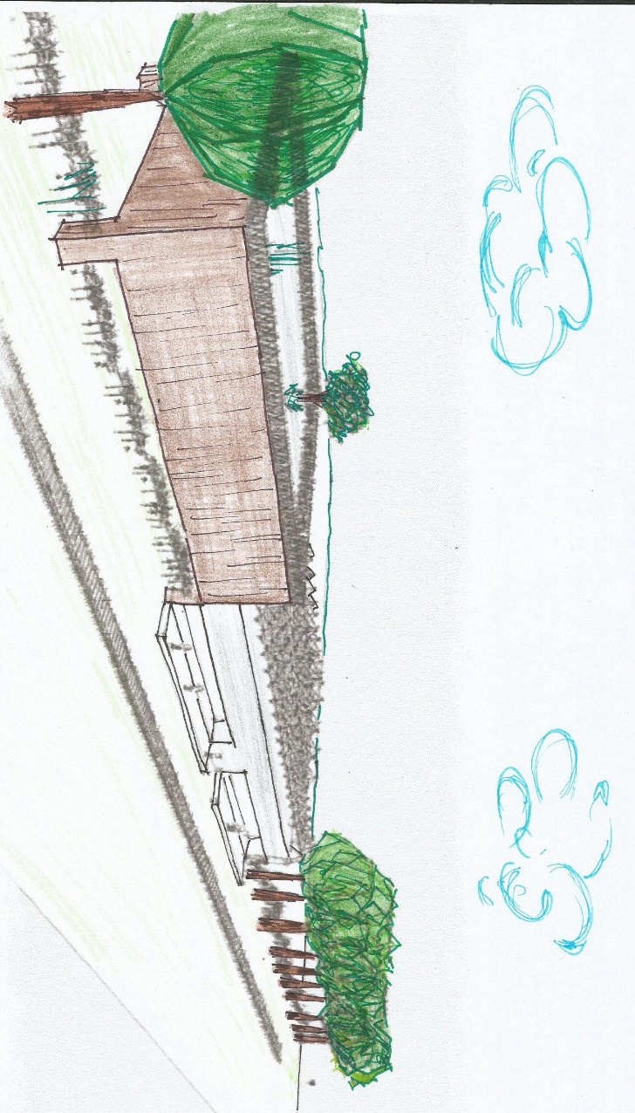
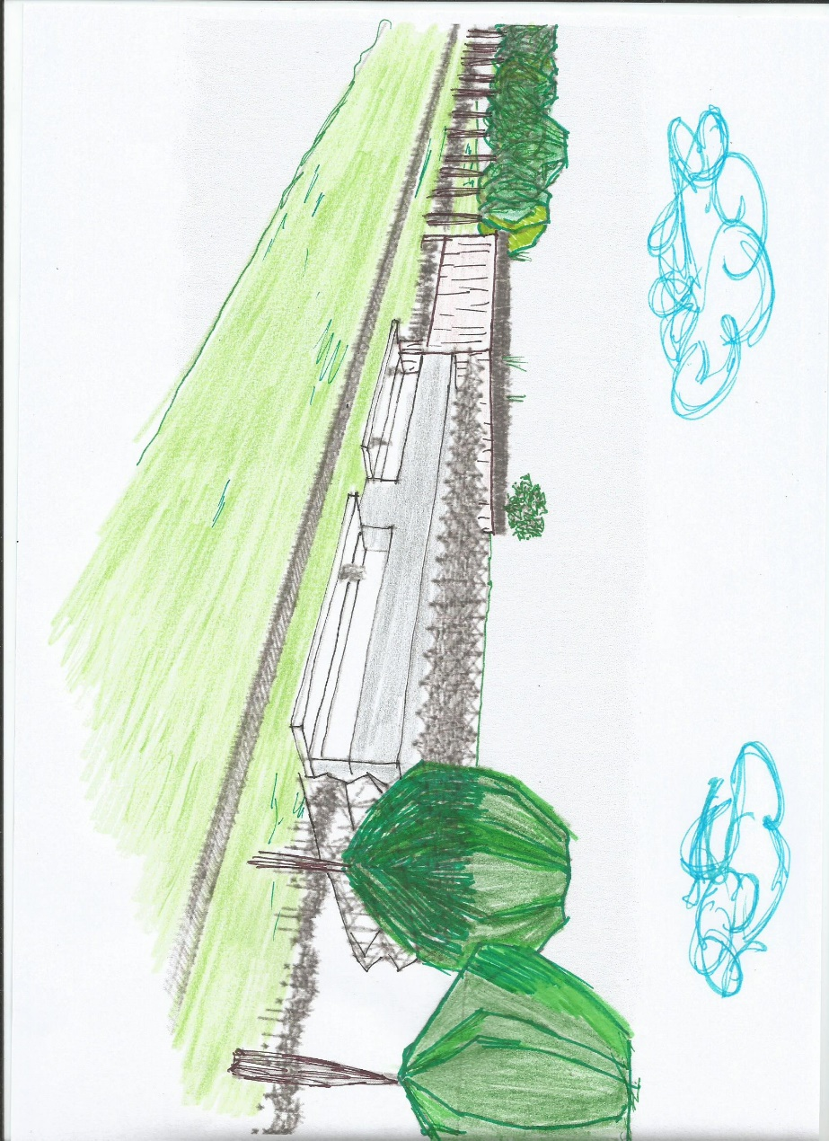
5.2.3 Linguagem do partido
INTRODUÇÃO
ABORDAGEM
CONCEITUAL
REFERÊNCIAIS
PROJETUAIS
DIAGNÓSTICO
DA ÁREA
DESENVOLVIMENTO
DO PROJETO
Figura 24 Vista da estação e museu Fonte: Produção da autora

Slide 23
5.2.3 Linguagem do partido
INTRODUÇÃO
ABORDAGEM
CONCEITUAL
REFERÊNCIAIS
PROJETUAIS
DIAGNÓSTICO
DA ÁREA
Figura 25 Vista geral do parque Fonte: Produção da autora
DESENVOLVIMENTO
DO PROJETO
Figura 26 Vista da praça de alimentação Fonte: Produção da autora

Slide 24
6. PROJETO

Slide 25
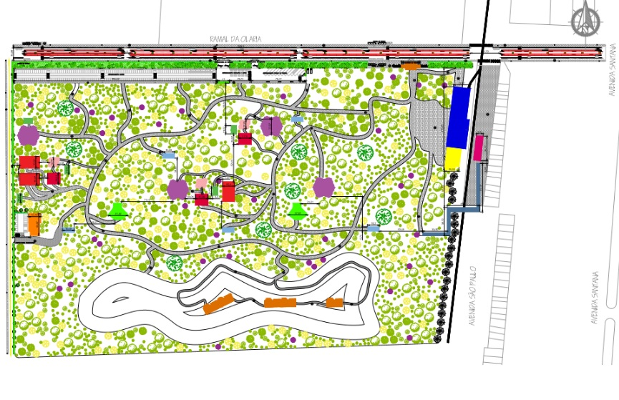
6. PROJETO
INTRODUÇÃO
ABORDAGEM
CONCEITUAL
REFERÊNCIAIS
PROJETUAIS
DIAGNÓSTICO
DA ÁREA
DESENVOLVIMENTO
DO PROJETO
Figura 27 Planta geral do parque Fonte: Produção da autora
Legenda:
Estação de trem
Praça de alimentação
Admin. Parque
Playground
PROJETO
Museu
Anfiteatro
Banheiros
Eq. Ginastica
Antiga estação de trem
Quadras
Passarela
Decks
Portico

Slide 26
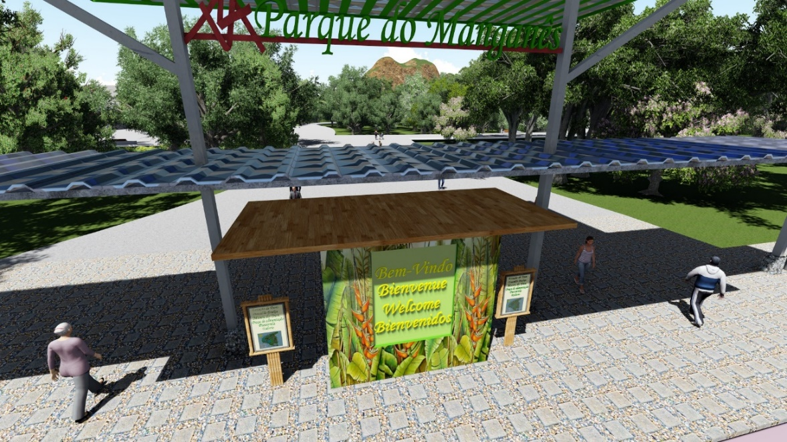
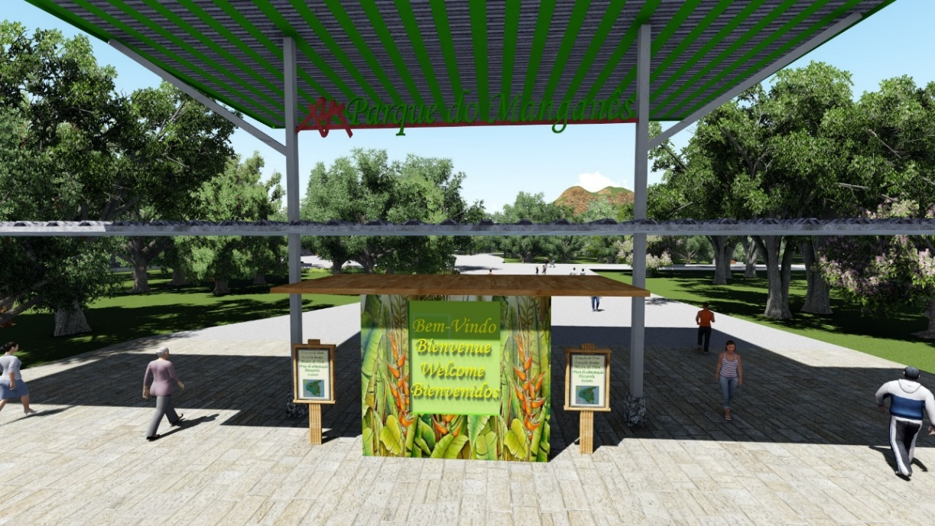
6. PROJETO
INTRODUÇÃO
ABORDAGEM
CONCEITUAL
REFERÊNCIAIS
PROJETUAIS
DIAGNÓSTICO
DA ÁREA
DESENVOLVIMENTO
DO PROJETO
PROJETO
Figura 28 e 29 Vista do pórtico do parque Fonte: Produção da autora

Slide 27
6. PROJETO
ESTAÇÃO DE TREM
Figura 30 Planta baixa da estação Fonte: Produção da autora
Figura 31 Corte da estação Fonte: Produção da autora

Slide 28
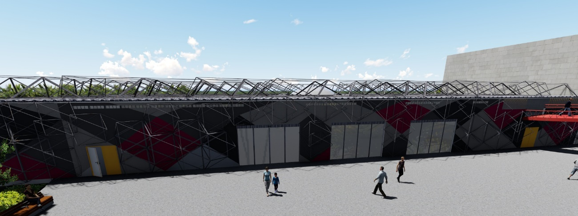
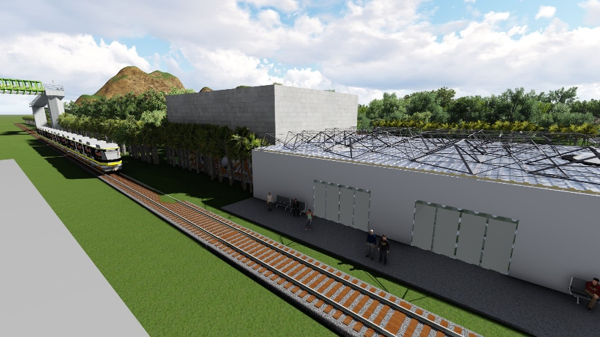
6. PROJETO
ESTAÇÃO DE TREM
Figura 32 Imagens da estação de trem Fonte: Produção da autora

Slide 29
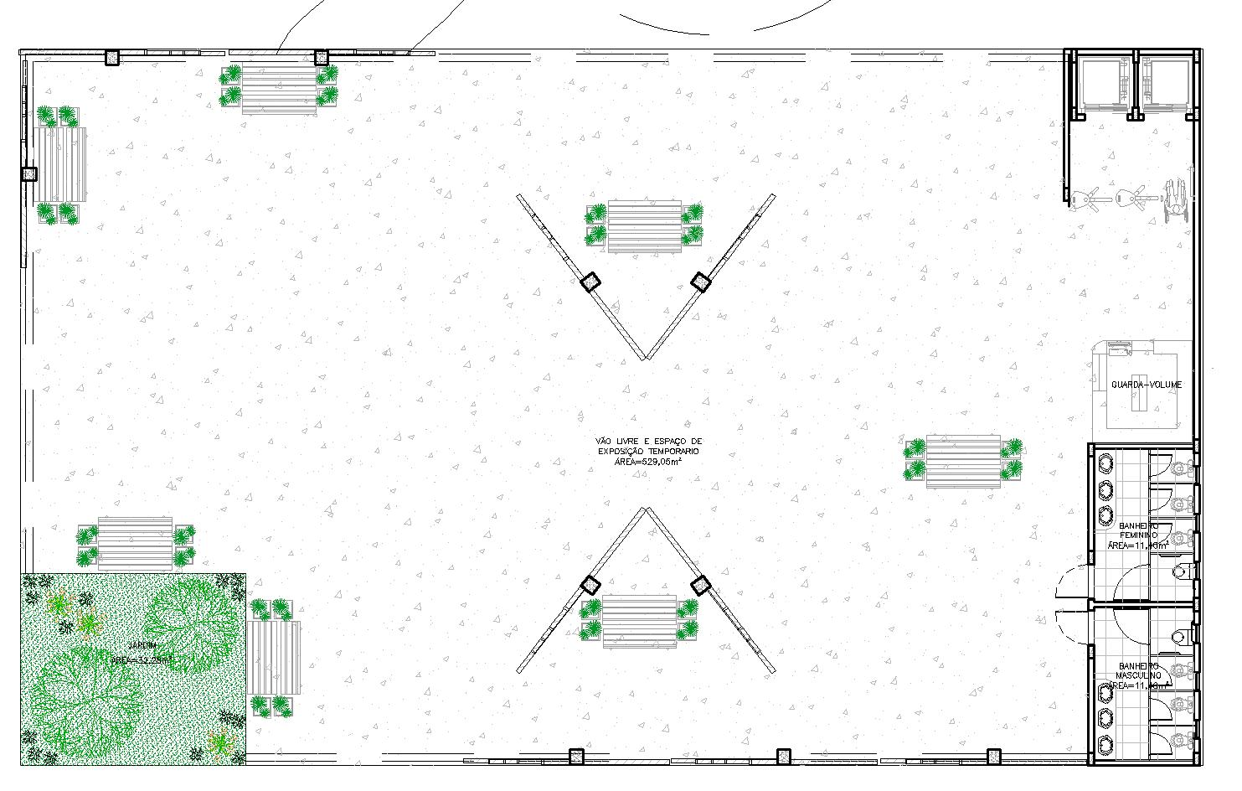
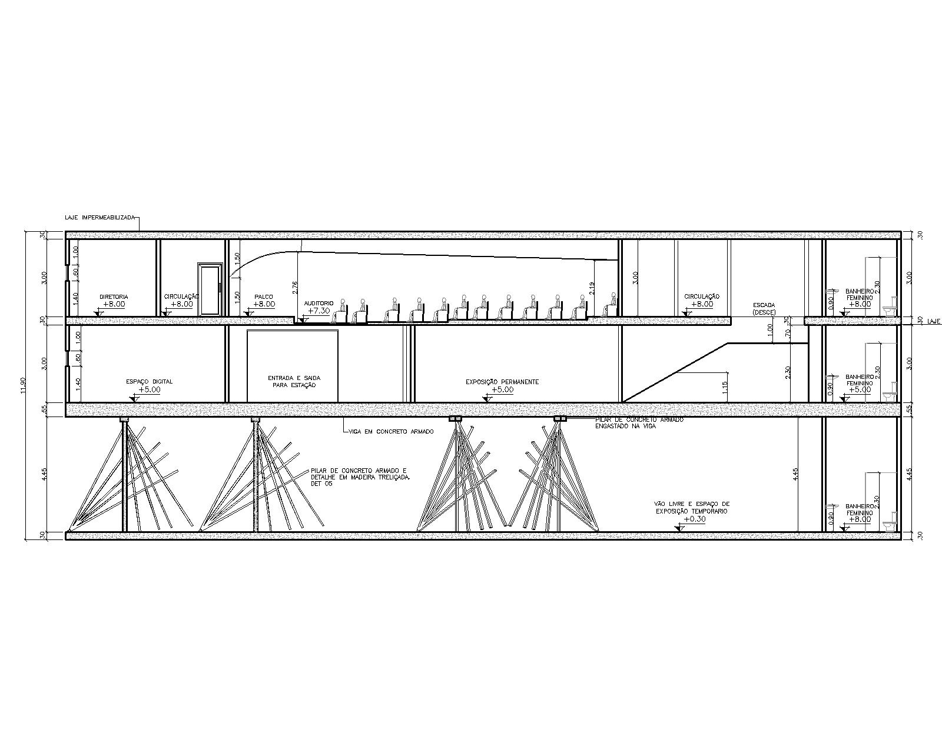
6. PROJETO
MUSEU
Figura 33 Planta baixa do museu Fonte: Produção da autora
Figura 34 Corte do museu Fonte: Produção da autora

Slide 30
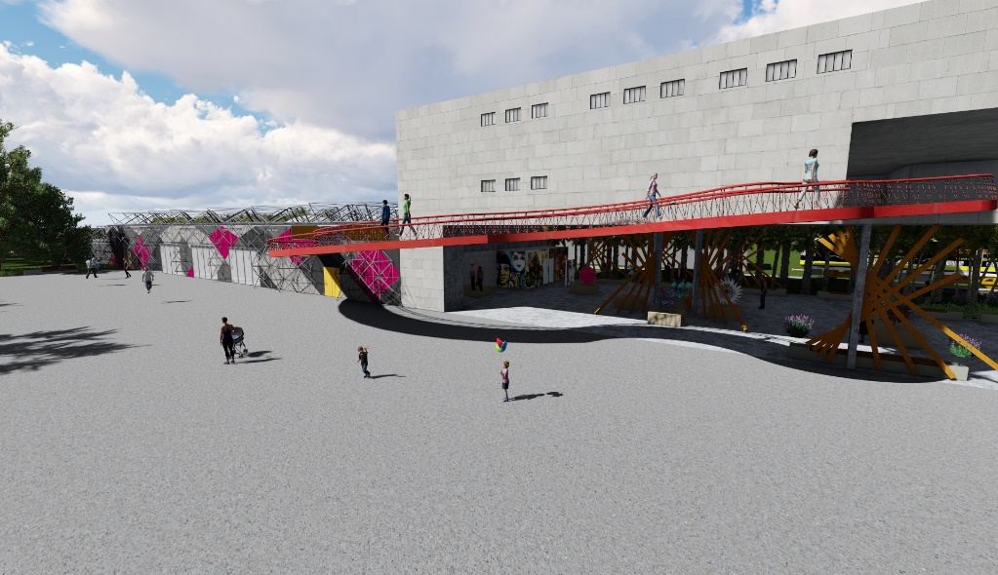
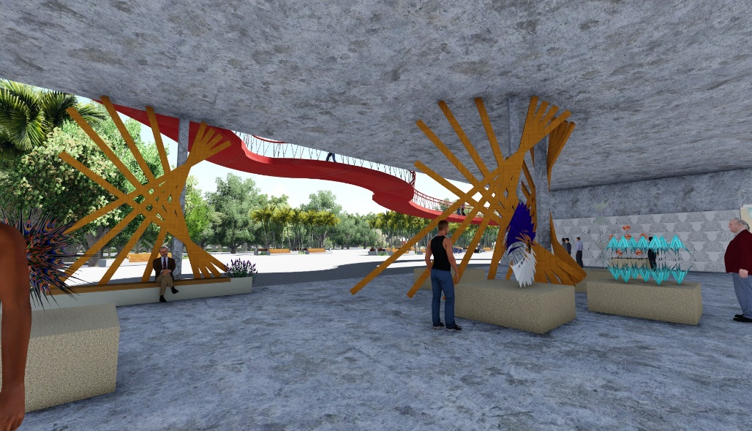
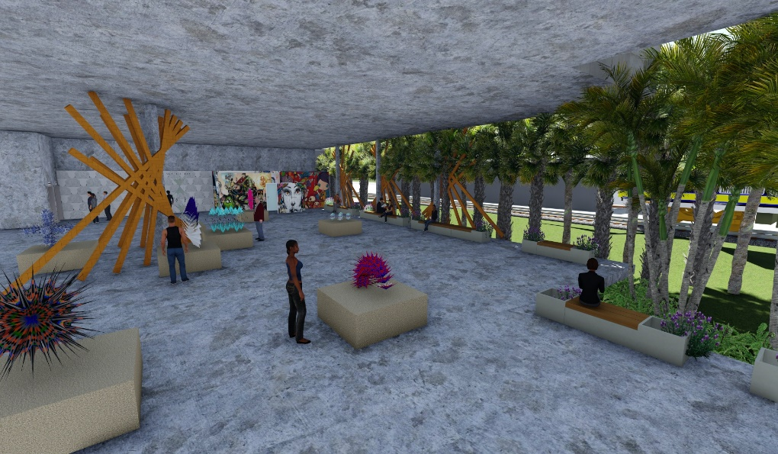
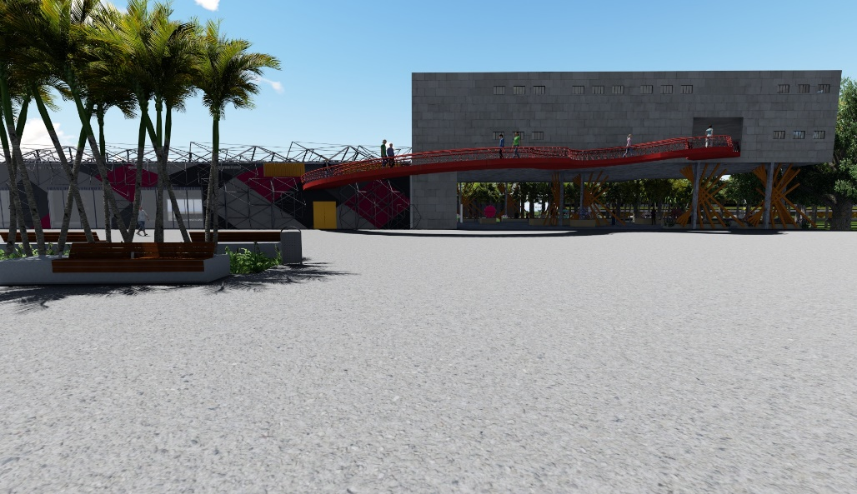
6. PROJETO
MUSEU
Figura 35 Imagens do museu Fonte: Produção da autora

Slide 31
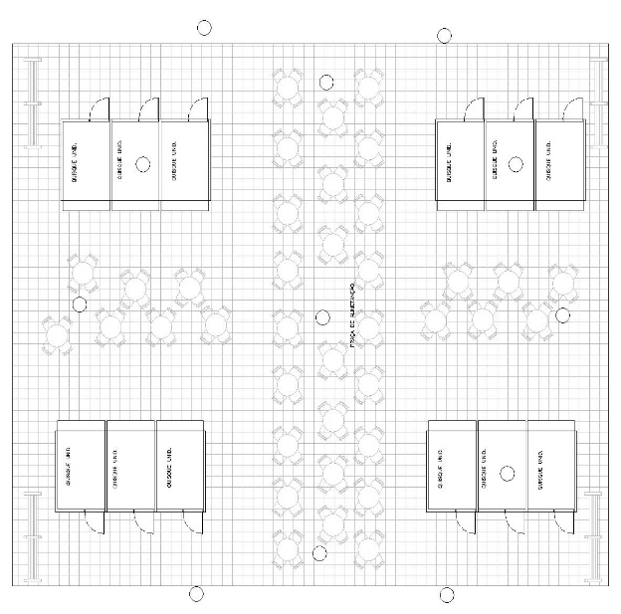
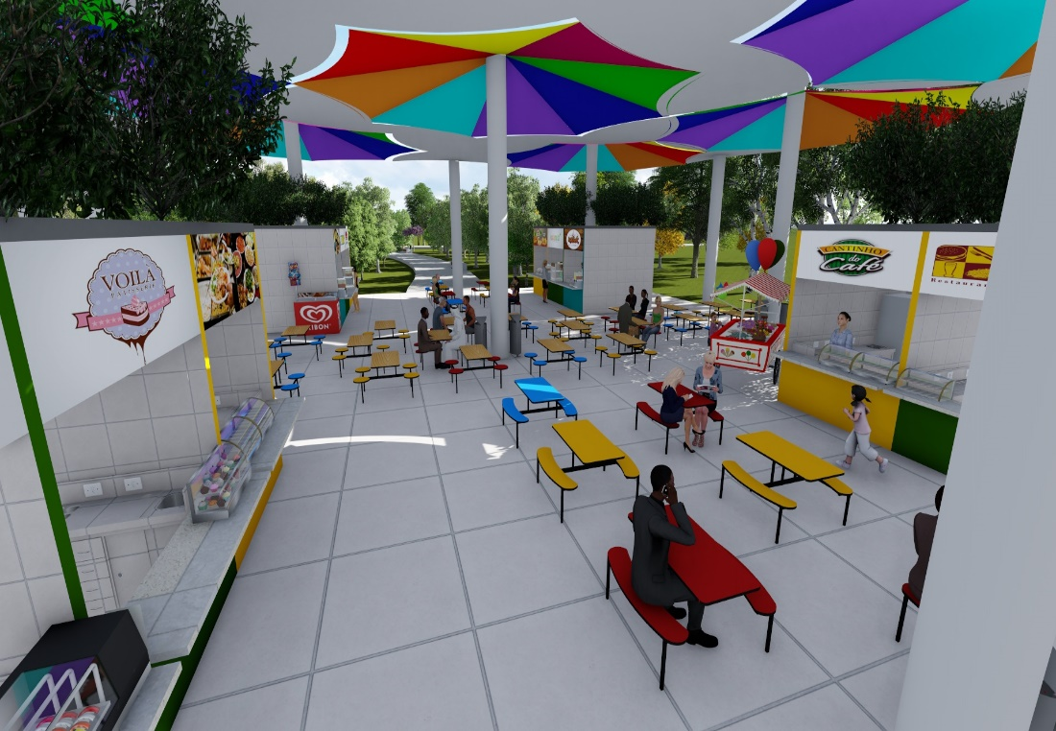
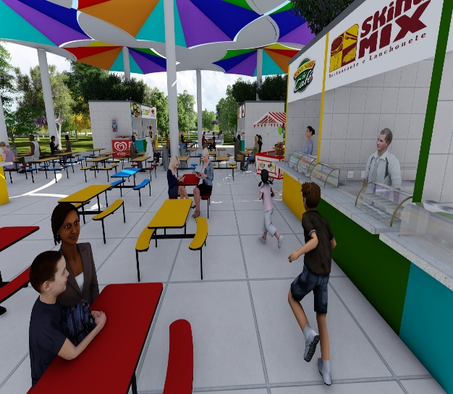
6. PROJETO
PRAÇA DE ALIMENTAÇÃO
Figura 36 Imagens da praça de alimentação Fonte: Produção da autora

Slide 32
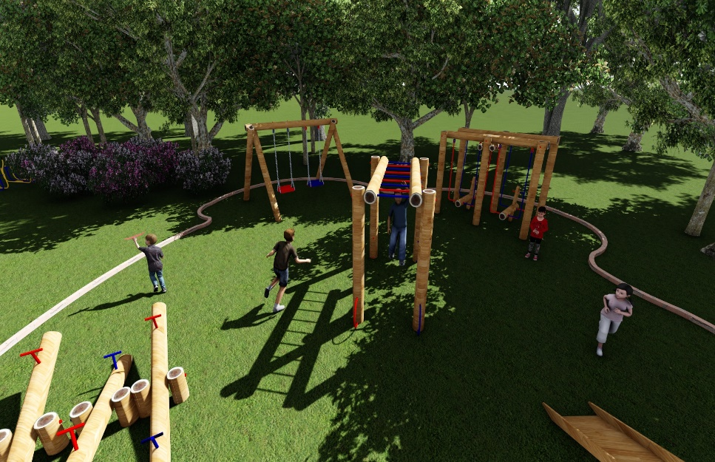
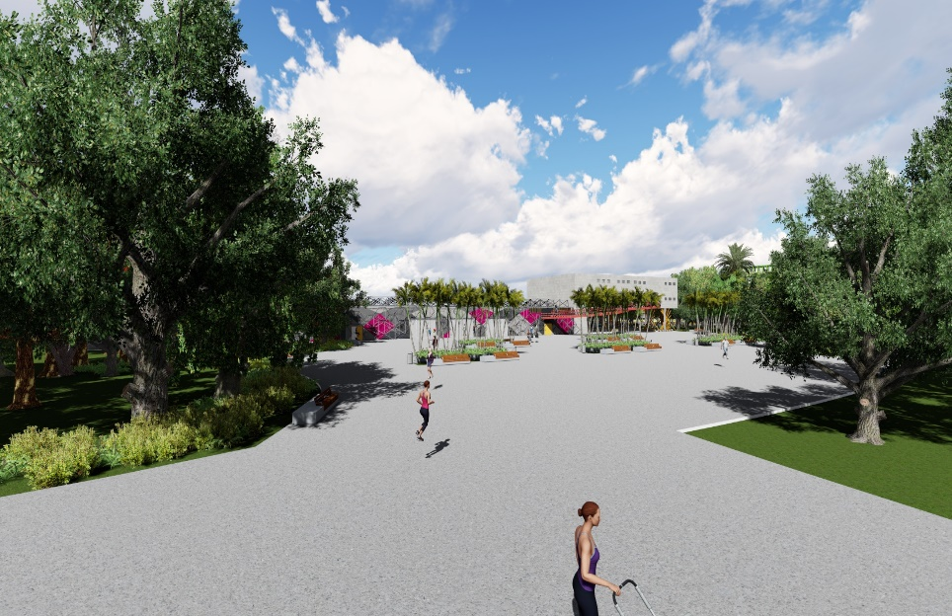
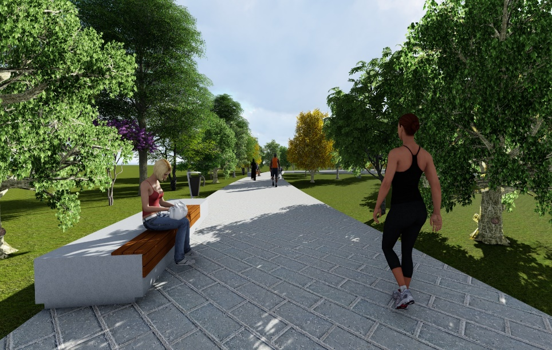
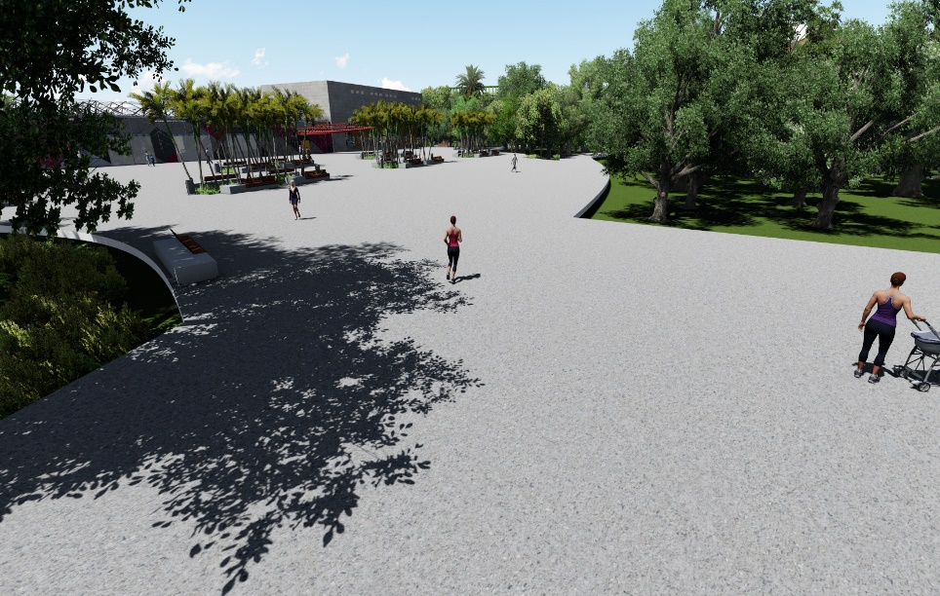
6. PROJETO
Figura 37 Imagens diversas do parque Fonte: Produção da autora

Slide 33
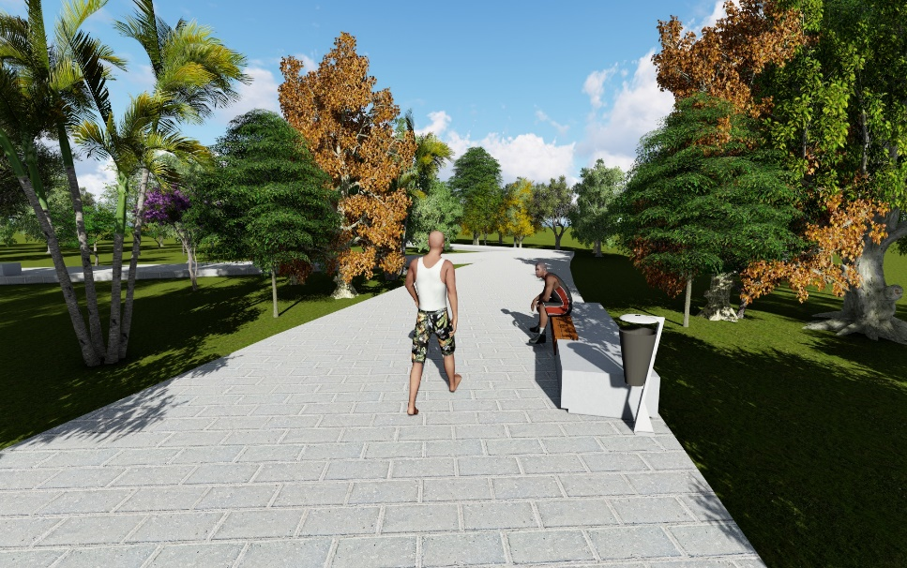
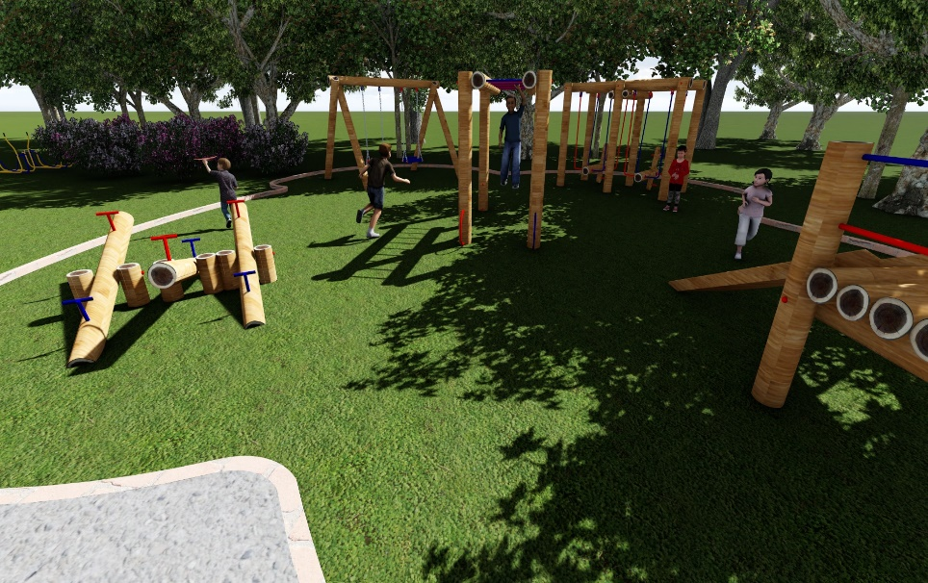
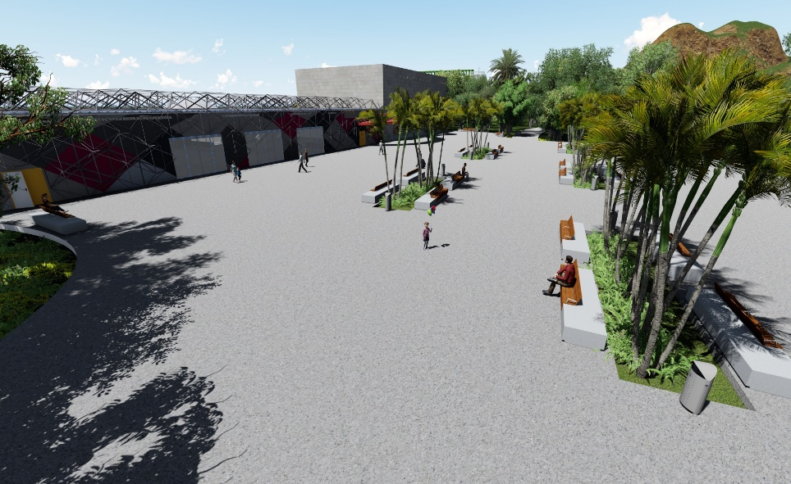
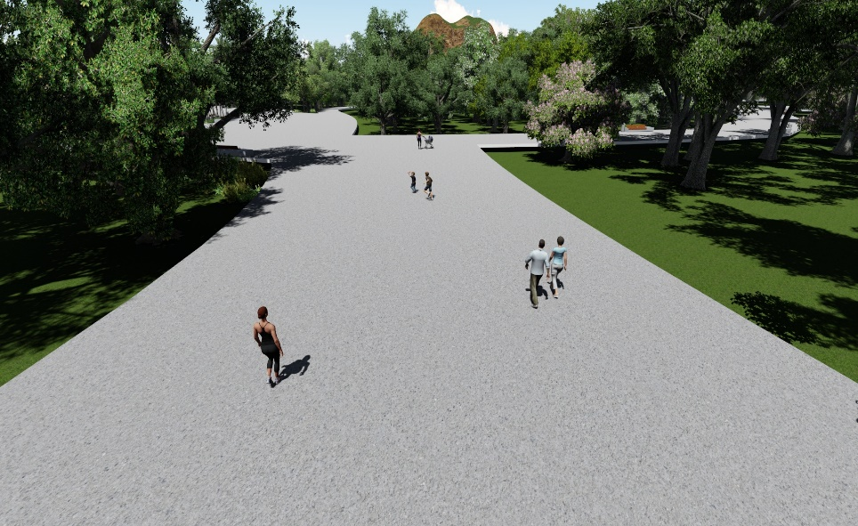
VÍDEO
Figura 38 Imagens diversas do parque Fonte: Produção da autora

Slide 34
6. CONSIDERAÇÕES FINAIS
INTRODUÇÃO
ABORDAGEM
CONCEITUAL
Acredita-se que os objetivos iniciais e as diretrizes apresentadas no trabalho foram alcançados e que se conservou a proposta arquitetônica funcional e pratica da mesma forma que se revelou um grande potencial urbano e turístico para o município de Santana.
Ao fim, com a proposta de requalificação se espera que Santana atraia novos olhares, gerando a criação de empreendimentos e consequentemente produzindo novas vagas e locais de emprego em decorrência dos ambientes projetados e do turismo que será gerado. Aguarda-se igualmente que o governo local e que a população se conscientizem sobre a história e a relevância da ferrovia para a cidade e para o estado.
REFERÊNCIAIS
PROJETUAIS
DIAGNÓSTICO
DA ÁREA
DESENVOLVIMENTO
DO PROJETO
PROJETO
CONSIDERAÇÕES
FINAIS

Slide 35
REFERENCIAL BIBLIOGRÁFICO
ACCIOLY, S. M. DE L. Uso Futuro de Áreas Mineradas e o Meio Urbano : O Caso de Águas Claras, 2012.
BARREIRA, É. C. A exaustão da atividade minerária e suas implicações socioambientais: Análise jurídica do fechamento de mina como instrumento de proteção ambiental, 2015.
BORGES NETO, C. Manual didático de Ferrovias. Universidade Federal do Paraná. Setor de Tencologia Dep. de transportes, 2012.
CORIOLANO, L. N. Turismo : prática social de apropriação e de dominação de territórios., 2006.
DRUMMOND, J. A. e PEREIRA, M. A. P. O Amapá nos Tempos do Manganês – um estudo sobre o desenvolvimento de um estado amazônico (1943-2000). Rio de Janeiro: Garamond, 2007
EUCLIDES, P.B.A. Análise urbana da cidade de Santana: Uma proposta de intervenção para o entorno da área do Elesbão, 2014.
FAUSTO, B. História do Brasil, 1995.
FILHO, M. X. A Importância Do Modal Ferroviário No Transporte De Carga No Brasil Utilizando a Intermodalidade, 2006.
FRATUCCI, A. C. A dimensão espacial das políticas públicas de turismo no Brasil. Gestão pública do turismo no Brasil: teorias, metodologias e aplicações. Caxias do Sul, RS: Educs, 2014.
FRATUCCI, A. C; MORAES C. C. DE A; ALLIS,T. Espaços e territórios do turismo : eflexões e indagações. 2015.
HERTZBERGER, H. Licoes de Arquitetura,1998.
LYNCH, K. A Imagem Da Cidade, 1960.
Articulação e Ordenamento Turístico Coordenação-Geral de Segmentação, v. 2a
LAERTE, P.N. Adoção do partido na arquitetura. UFBa, 2001.
NORA, P. Entre história e memória, a problemática dos lugares, 1993.
PINTO, L. I. Identidade e expressão ao pavilhão permamente de exposições “dr. Licínio hilmar oliveira de arantes”,2011.
QUEIROZ, M. Turismo e Desenvolvimento Local, 2015.
SILVA, E. Uma introdução ao projeto arquitetônico. Ed. UFRG,Porto Alegre, 2ª ed, 1998.
TAKAMATSU, P. H. T. Arquitetura vernacular: estudo de caso vila do elesbão/santana-ap, 2015.
TAVARES, M. C. Gestão Estratégica. São Paulo: Atlas,2008.
VIEIRA,F. EFA- A Estrada de Ferro no Tempo da Icomi, 2010.
YÁZIGI, E. Turismo e Paisagem. Ed. Contexto, 2001.

Slide 36
“O papel do arquiteto é contribuir para a criação de um ambiente que ofereça muito mais oportunidades, para que as pessoas sejam estimuladas a deixar suas marcas e identificações pessoais, que possa ser apropriado e anexado por todos como um lugar que realmente lhes pertença” Herman Hertzberger
OBRIGADA!

